Slide 1
Dipartimento di
Fisica e
Astronomia
«Ettore Majorana»

Slide 2
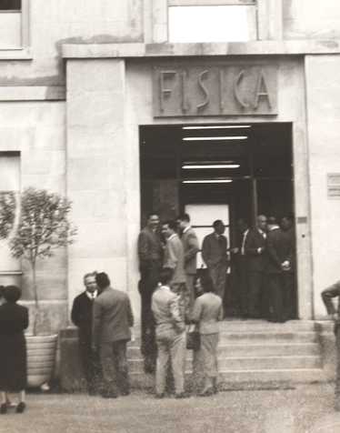
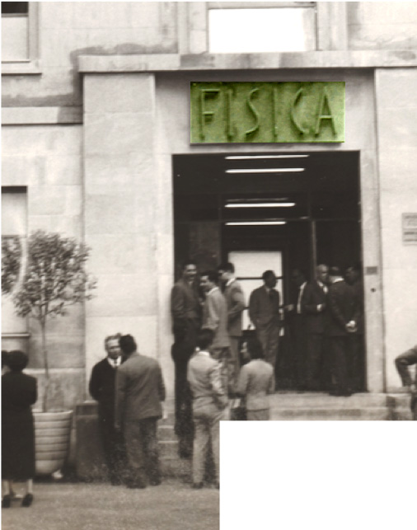
Storia della Fisica
Catanese
1950
Istituto
di Fisica
Anni ‘80: Dipartimento di Fisica
2002: Nuova sede del Dipartimento di Fisica
2005: Dipartimento di Fisica e Astronomia
2010: Aggregazione dei Fisici del DMFCI
2018: DFA “Ettore Majorana”
2018
DFA “Ettore Majorana”
Il DFA promuove la
costituzione di Infrastrutture di Ricerca

Slide 3
Centro Siciliano di Fisica Nucleare
&
Struttura della Materia
CSFNSM
1955
Fisica Nucleare
1967
Struttura della Materia
Ricerca
Formazione
Terza Missione

Slide 4

INFN - Sezione di Catania
Sezione di Catania
Dal 1955
Attività di ricerca:
Fisica delle Particelle
Fisica delle Astroparticelle
Fisica Nucleare
Fisica Teorica
Ricerca Tecnologica
INFN – Sezione Catania

Slide 5

INFN- Laboratori Nazionali del Sud
Dal 1976
Attività di ricerca:
Fisica nucleare
Fisica Astroparticellare
Fisica Teorica
Fisica Applicata
Notes:
Dalle sinergia del CSFN (all’ora) e dall’Istituto
Larga scale facility europea (quante in italia? Quante in Europa)
Chiedere Foto di gruppo laboratorio

Slide 6

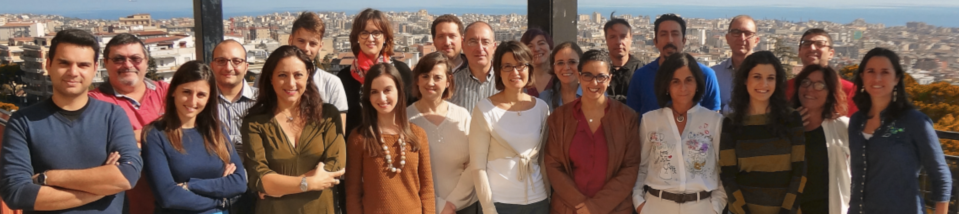
Dal 1990 - Unità di Ricerca INFM
Dal 2004 - Centro di ricerca e Sviluppo
MATIS – INFM
Dal 2006
Consiglio Nazionale delle Ricerche
Istituto per la microelettronica e microsistemi
CNR-IMM Catania Unit
Fotonica
Fotovoltaico
Sensoristica
Nanomateriali per la
purificazione dell’acqua

Slide 7
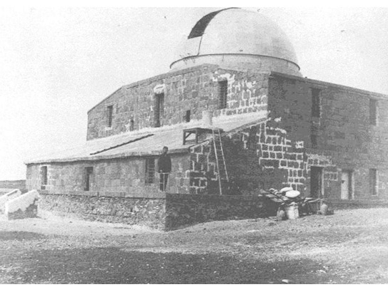
Dal 2002 Istituto Nazionale di Astrofisica - INAF
Attività Ricerca:
Cosmologia
Ammassi stellari
Fisica Stellare
Mezzo interstellare
Evoluzione stellare
Supernovae
Oggetti compatti
Spettropolarimetria
Plasmi astrofisici
Fisica Solare
Space Weather
1890 Regio Osservatorio

Slide 8
Missione DFA
Il DFA promuove la libertà e l’universalità della conoscenza, così come la ricerca scientifica e l’istruzione superiore, integrando le attività di ricerca e quelle didattiche.
Il DFA promuove la costituzione di infrastrutture di ricerca, sia fisiche che virtuali, sia a livello nazionale che internazionale, che possano favorire l’innovazione e la crescita culturale, sociale ed economica del territorio e del Paese.
Attività Strategiche:
Offerta formativa
Attività̀ di ricerca
Terza Missione

Slide 9
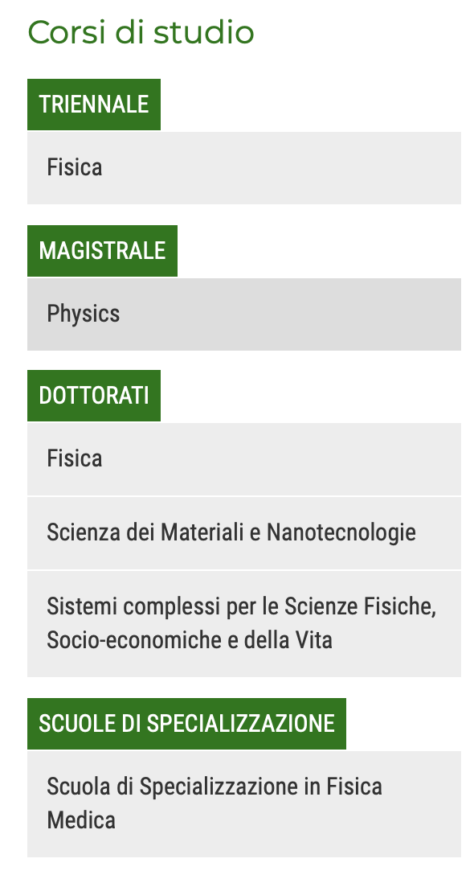
Curricula Magistrale :
Astrophysics
Applied Physics
Condensed Matter Physics
Nuclear and Particle Physics
Theoretical Physics
Nuclear Phenomena And Their Applications (Erasmus Mundus Joint Master Degree - 3 years)
Notes:
Ricrodare n. studenti e dottorandi
to Cultural Heritage,
Environment and Medicine

Slide 10
Il DFA promuove la formazione universitaria di eccellenza e l'avvio precoce alla ricerca anche attraverso una stretta collaborazione con la
Scuola Superiore di Catania
Notes:
Ricrodare n. studenti e dottorandi

Slide 11
Dipartimento di Fisica e Astronomia - DFA
62 Docenti appartenenti appartenenti ai
Settori Scientifico Disciplinari
FIS/01 Fisica Sperimentale
FIS/02 Fisica Teorica
FIS/03 Fisica della Materia
FIS/04 Fisica Nucleare e Subnucleare
FIS/05 Astronomia e Astrofisica
FIS/06 Fisica Terrestre e dello Spazio Circumterrestre
FIS/07 Fisica Applicata
INF/01 Informatica

Slide 12
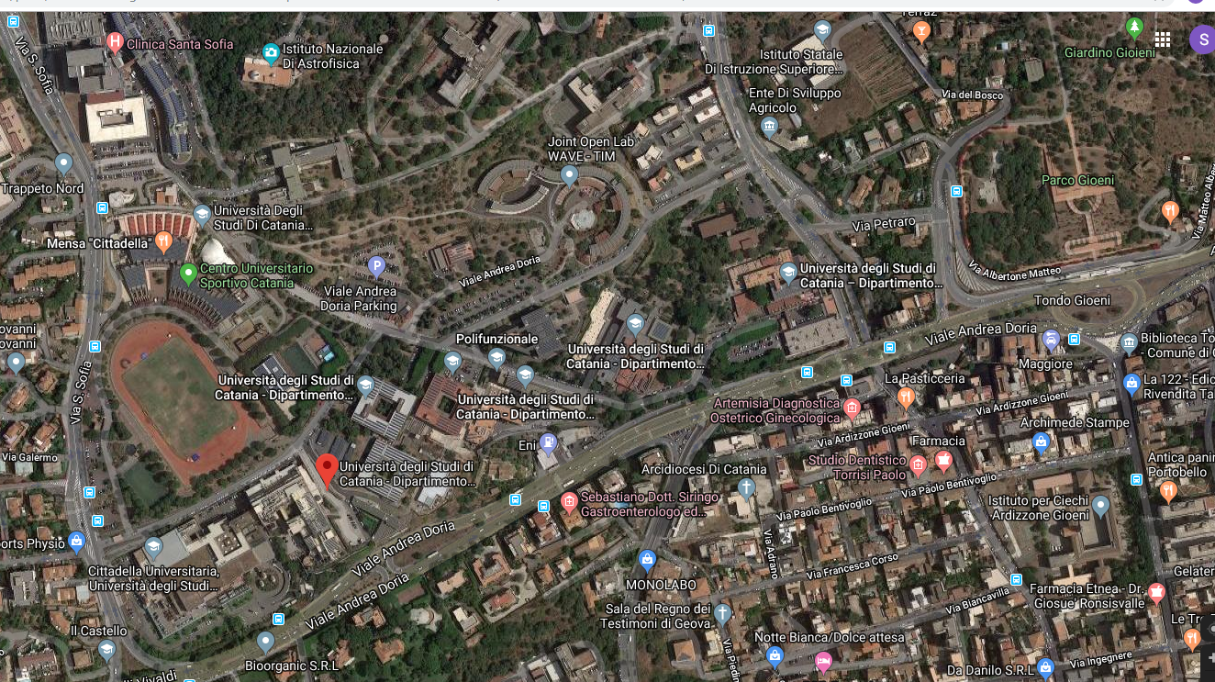
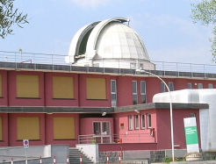
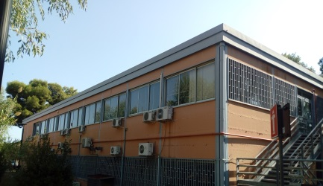
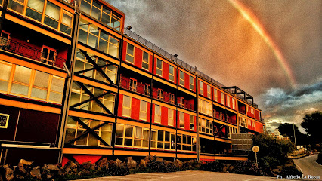
LABORATORI di RICERCA
Entro OACT-INAF
Edificio 10
Piano 1°, Livello 3
Edificio 6
Notes:
Infrared thermography image

Slide 13
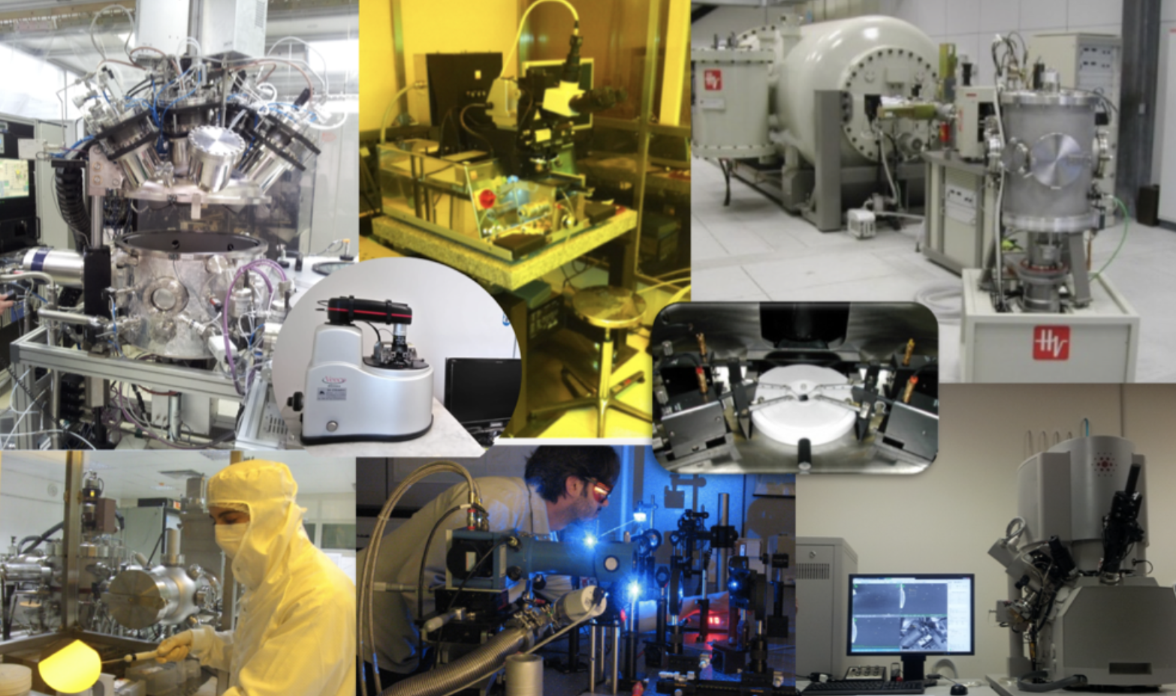
LABORATORI di RICERCA

Slide 14
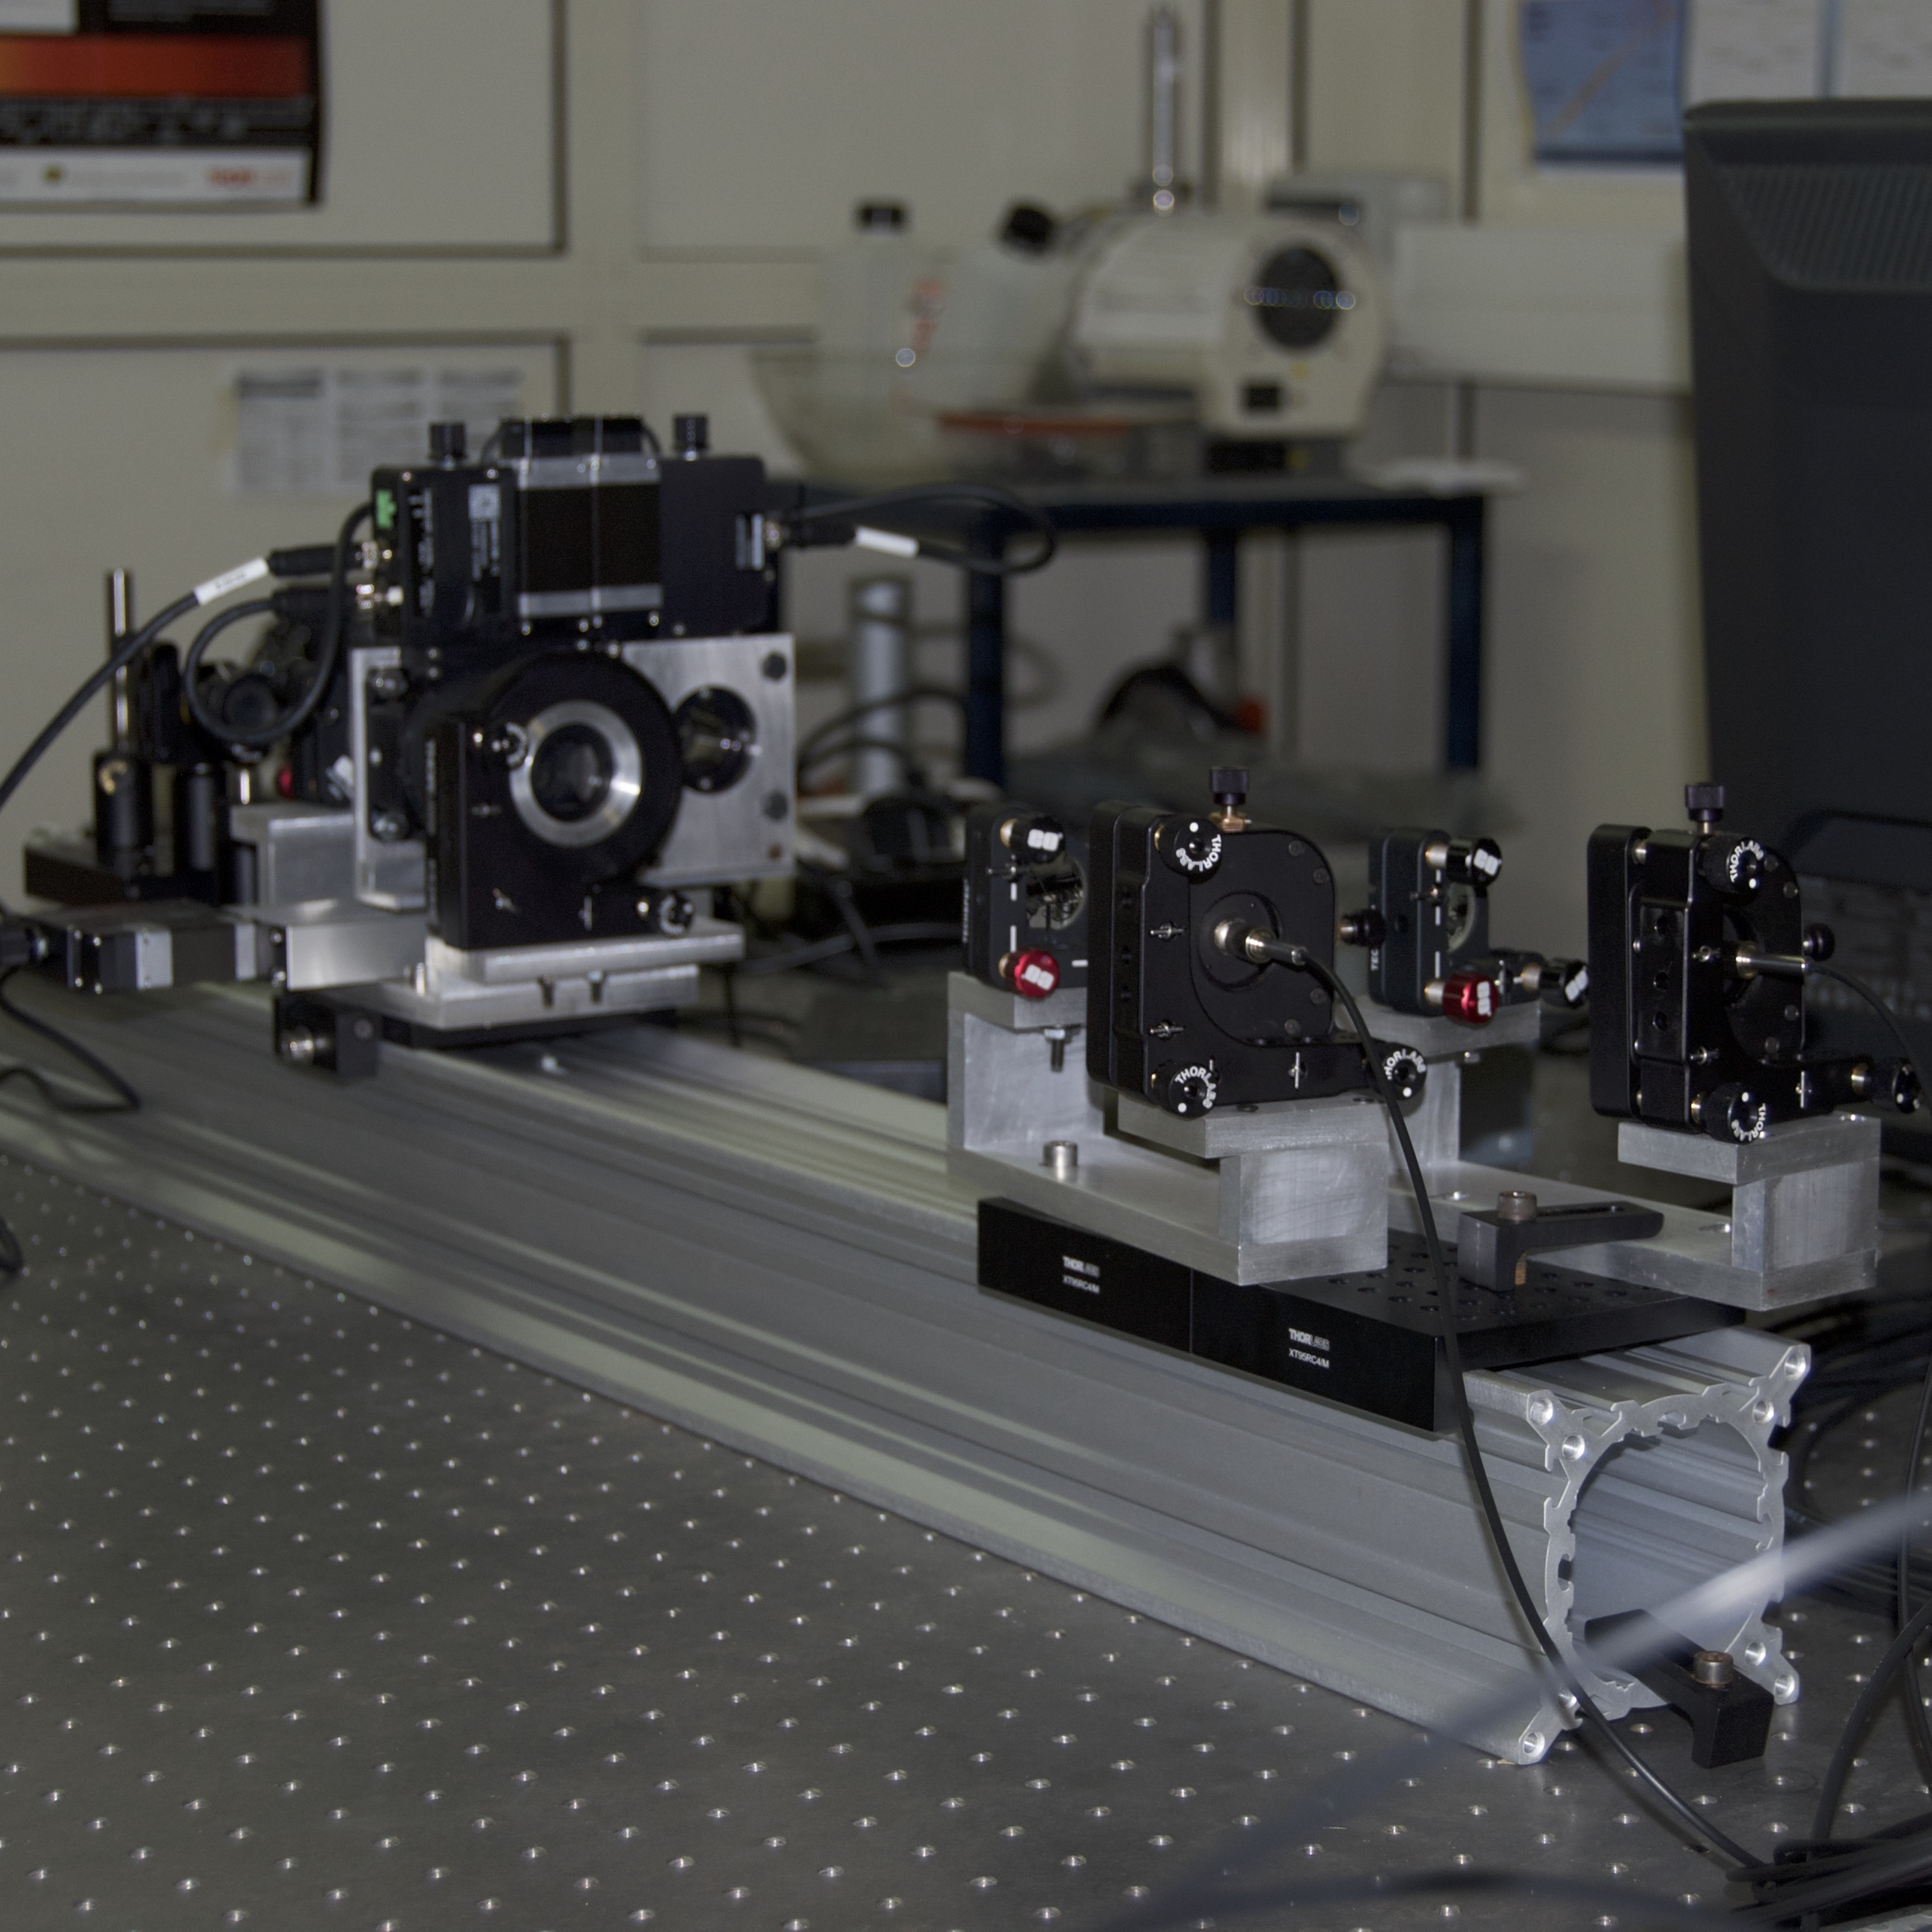
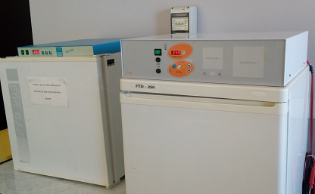
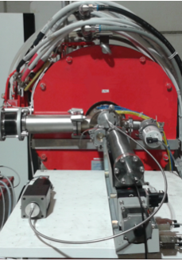
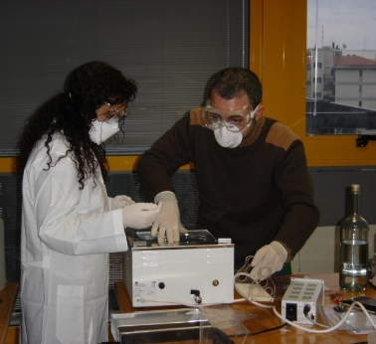
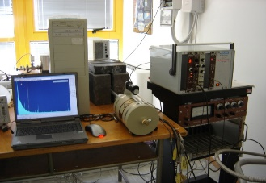
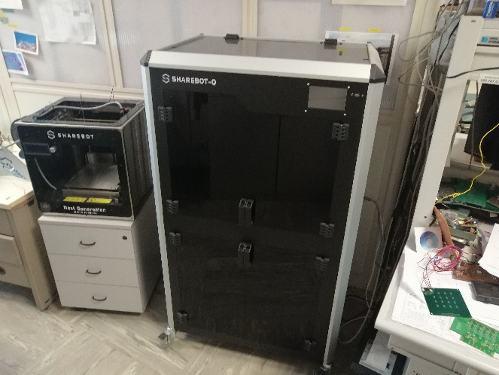
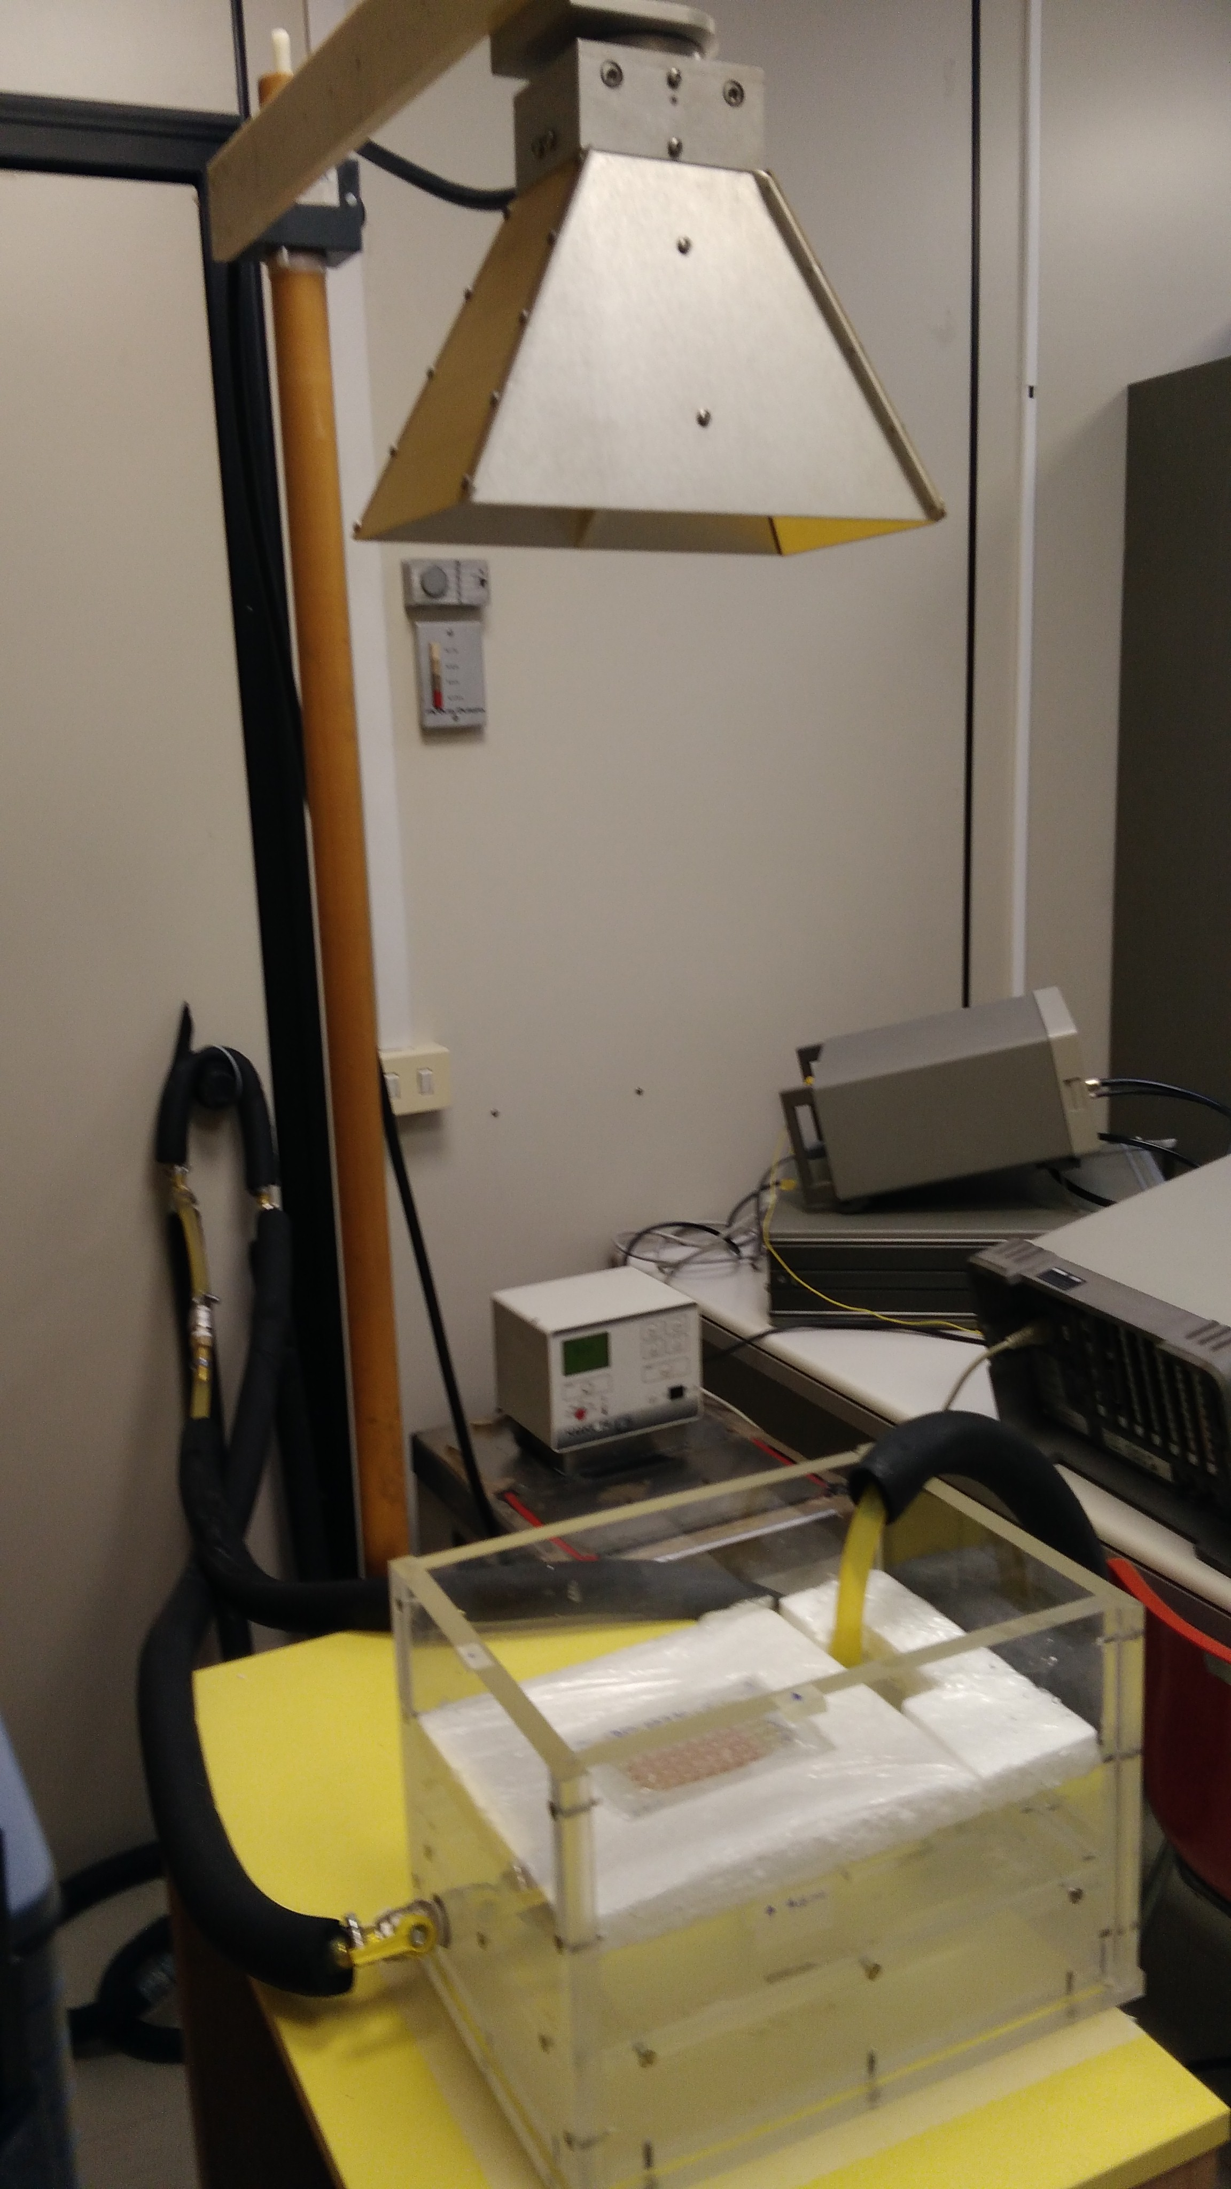
LABORATORI di RICERCA

Slide 15
LINEE DI RICERCA
Fisica Sperimentale delle Interazioni
Fondamentali
Fisica
Teorica
Fisica della Materia Sperimentale
Materia Condensata e
Tecnologie Quantistiche
Fisica Applicata
Astrofisica
Interazioni fondamentali
Cromo-dinamica Quantistica
Fisica sdelle particelle e Cosmologia
Fisica Statistica
e dei
Sistemi complessi
Cosmologia
Evoluzione stellare
Fisica solare
Fisica
Stellare
Plasmi
Mezzo Interstellare
Micro e Nanostrutture
Fotonica
Energetica
Micro
Elettronica
Sensoristica
Ambiente
Beni culturali
Biofotonica
Fisica dell’ambiente
Fisica Medica
Sperimentale delle alte Energie
Sperimentale
Astro-particellare
Sperimentale
delle energie Basse e Intermedie
Sistemi elettronici fortemente correlati
Informazione quantistica
Metodi e Tecnologie Digitali per la Fisica

Slide 16
Physics and Astronomy
From Scopus 2019
Notes:
Totale unità ateneo 1200
Totale dfa 60
Personale dfa 5% del totale unict

Slide 17
Prodotti della Ricerca al DFA per Anno
Prodotti della Ricerca
Anno

Slide 18
Citazioni DFA per Anno
Citazioni
Anno

Slide 19
Indicatori della Ricerca
H index/soglia
Professori I e II fascia

Slide 20
Pubblicazioni
Pubblicazioni/Soglia
Professori I e II fascia

Slide 21
Citazioni
Citazioni/soglia
Professori I e II fascia

Slide 22
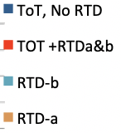
Dotazione di Personale
Unità di personale
Posizioni su fondi esterni:
n.1 PA MIUR rientro cervelli
n.2 RTD A cofinanziamento INFN
n.1 RTD A finanziato Lab. del Sud
n.1 RTD A fondi PON-AIM
Anno
Anno
Notes:
Usa questa

Slide 23
Personale
Unità di personale
Anno
Notes:
Usa questa

Slide 24
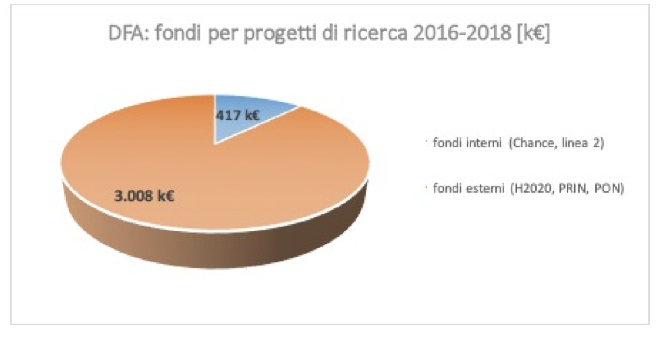
Progetti di Ricerca

Slide 25
Progetti di Ricerca 2019

Slide 26
Sinergia con gli enti di ricerca e le industrie sul territorio
Notes:
Cambio logo LNS
Aggiungere COMETA

Slide 27
Collaborazioni Internazionali
Studi di struttura nucleare e subnucleare:
Laboratori internazionali Riken-CNS e CRIB, ISOLDE del CERN, TAMU, FSU, Notre Dame, Rez-Praga, Atomki, Orsay, IRB- Zagabria, CIAE-Cina, Texas Petawatt Laser Laboratory
Fisica della Materia: CNR, Univ. Rennes, Imperial College, Univ. Di Tours, Univ. di Tel Aviv, Paul Scherrer Institute, Univ. di Boston, EPFL Losanna, Univ. Vigo
Fisica dell’atmosfera e ai cambiamenti climatici: Polonia, Rep. Ceca, Turchia, Francia, JRC
Altre collaborazioni DFA:
AUGER, CTA, EAST, ePEESTO+ ed ENGRAVE, GAIA, Km3Net e MAGIC.
Il DFA ha numerose convenzioni e collaborazioni sia di tipo scientifico che didattico (ERASMUS) realizzata in varie sedi:
Accordi Quadro
University of Tokyo / Wigner Research center for Physics, Hungarian Academy of science | Japan, Hungary | 2022
National University of Singapore | Singapore | 2022
Accordi Quadro
University of Tokyo / Wigner Research center for Physics, Hungarian Academy of science | Japan, Hungary | 2022

Slide 28
Vision Futura
Reclutamento
Potenziare il reclutamento
su fondi esterni
Incentivare impatto della nostra ricerca tramite pubblicazioni con accesso aperto
Incentivare giovani ricercatori a partecipare a bandi competitivi
Incentivare gli scambi di docenti e ricercatori con istituzioni straniere
Attrattività fondi e Ricercatori
Progetti e Ricaduta sul territorio
Incrementare la collaborazione con PMI

Slide 29
Grazie

Slide 30
END

Slide 31
Collaborazioni Internazionali
Il DFA ha numerose convenzioni e collaborazioni sia di tipo scientifico che didattico (ERASMUS) realizzata in varie sedi:
Studi di struttura nucleare:Laboratori nazionali (LNS, LNL) e Stranieri (Riken-CNS e CRIB, ISOLDE del CERN, TAMU, FSU, Notre Dame, Rez-Praga, Atomki, Orsay, IRB- Zagabria, CIAE-Cina, Texas Petawatt Laser Laboratory)
Fisica della Materia: CNR, INFN, Univ. di Messina, STMicroelectronics, 3SUN, EnelGreenPower, Univ. Di Tours, Univ. di Tel Aviv, Paul Scherrer Institute, Univ. di Boston.»
Fisica dell’atmosfera e ai cambiamenti climatici: Polonia, Rep. Ceca, Turchia, Francia, JRC
Altre collaborazioni DFA:
AUGER, CTA, EAST, ePEESTO+ ed ENGRAVE, GAIA, Km3Net e MAGIC.
Accordi Quadro
University of Tokyo / Wigner Research center for Physics, Hungarian Academy of science | Japan, Hungary | 2022
National Univeristy of Singapore | Singapore | 2022
University of Tokyo / Wigner Research center for Physics, Hungarian Academy of science | Japan, Hungary | 2022

